Slide 1
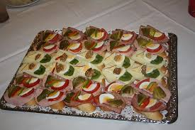
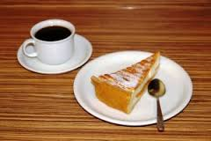
Buffet
Speisen und Getränke
Es erwarten Sie kulinarische Schmankerl!

Slide 2
Buffet
Schüler und Schülerinnen der Klasse 1AHEL haben ein Buffet für Sie gestaltet.
Guten Appetit!

